Slide 1
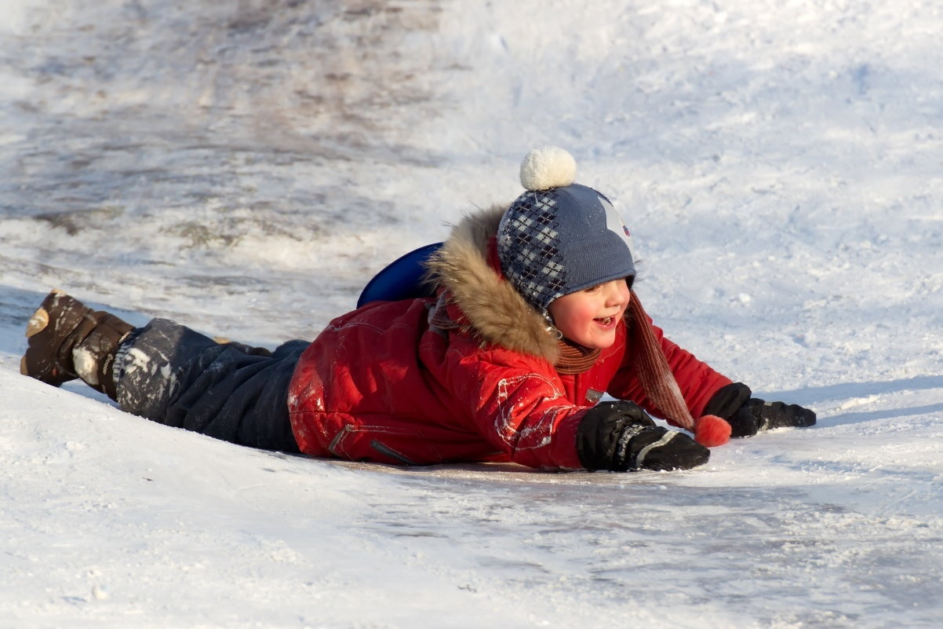
«Осторожно, гололед!»
Подготовила:
Воспитатель 2 младшей группы
Филатова Е.А

Slide 2
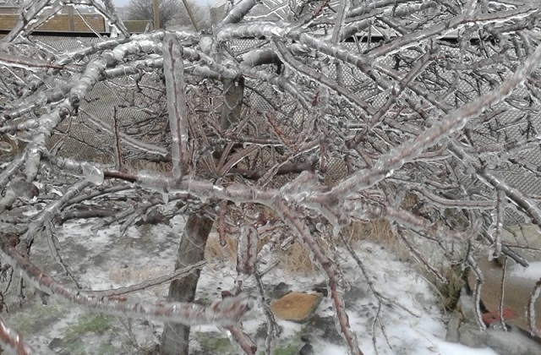
Гололед и гололедица совершенно разные понятия. Первое - явление природы, второе - ее состояние. Гололедица - это лед на поверхности, который появляется при понижении температуры в результате замерзания воды образовавшейся при таянии снега и льда во время оттепели. При колебаниях температуры около нуля гололедица бывает довольно часто. Гололед - это образование льда на земле, деревьях, проводах и пр., связанное с замерзанием дождя, выпадающего на холодную поверхность. Чаще всего гололед возникает при резком потеплении из изморози, когда теплый воздух проходит над сильно выхоложенной поверхностью.
Гололед и гололедица.

Slide 3
В такую погоду надо быть очень осторожным!
Правила поведения на дороге и улице в осенний – зимний периоды:
В гололедицу на дорогах скользко. Вполне можно упасть. Водителю трудно остановить машину (автобус). Нельзя перебегать перед близко идущим транспортом, там как водитель, если даже затормозит, машина будет на скользкой дороге передвигаться какое – то время дальше.
Надо терпеливо ждать, когда проедут машины. А если на переходе есть светофор, надо дождаться зелёного сигнала светофора, посмотреть, все ли машины

Slide 4
Основные правила поведения на льду:
· На тонкий, неокрепший лед выходить ЗАПРЕЩЕНО!
· Нельзя проверять прочность льда ударом ноги. Если после первого сильного удара покажется хоть немного воды, - это означает, что лед тонкий, по нему ходить нельзя. В этом случае следует немедленно отойти по своему же следу к берегу, скользящими шагами, не отрывая ног ото льда и расставив их на ширину плеч, чтобы нагрузка распределялась на большую площадь. Точно так же поступают при предостерегающем потрескивании льда и образовании в нем трещин.
· Замерзшую реку (озеро) лучше перейти на лыжах, при этом: необходимо двигаться медленно; лыжные палки держите в руках, не накидывая петли на кисти рук, чтобы в случае опасности сразу их отбросить.
· Если есть рюкзак, повесьте его на одно плечо, это позволит легко освободиться от груза в случае, если лед под вами провалится.
· На замерзший водоем необходимо брать с собой прочный шнур длиной 20 - 25 метров с большой глухой петлей на конце и грузом. Груз поможет забросить шнур к провалившемуся в воду товарищу, петля нужна для того, чтобы пострадавший мог надежнее держаться, продев ее подмышки.
· Убедительная просьба родителям: не отпускайте детей на лед (на рыбалку, катание на лыжах и коньках) без присмотра.

Slide 5
Если вы провалились под лед:
· Широко раскиньте руки по кромкам льда, чтобы не погрузиться с головой;
· Если возможно, передвиньтесь к тому краю полыньи, где течение не увлечет вас под лед;
· Старайтесь, не обламывая кромку, без резких движений выбраться на лед, наползая грудью и поочередно вытаскивая на поверхность ноги, широко их расставив;
· Выбирайтесь из полыньи, перекатываясь, а затем двигайтесь ползком в ту сторону, откуда шли.
При спасании человека, провалившегося под лед, необходимо:
· немедленно крикнуть ему, что идете на помощь;
· приблизиться к полынье ползком, широко раскинув руки;
· подложить под себя лыжи, фанеру или доску, чтобы увеличить площадь опоры и ползти на них;
· к самому краю полыньи подползать нельзя, иначе и сами окажетесь в воде;
· ремни и шарф, любая доска, лыжи, санки помогут вам спасти человека;
· бросать связанные предметы нужно за 3-4 м до пострадавшего;
· действовать решительно и быстро;
· подать пострадавшему подручное средство, вытащить его на лед и ползком двигаться от опасной зоны.

Slide 6
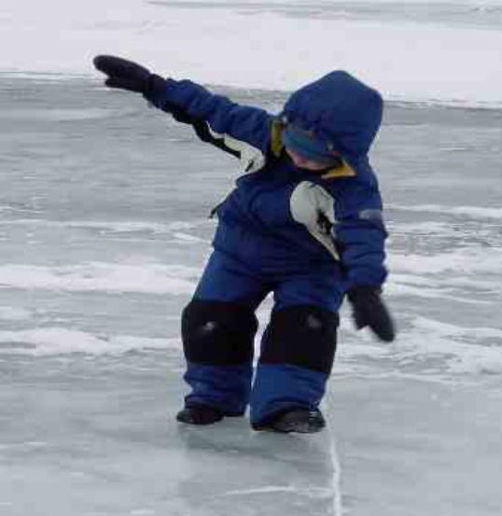
Оказание первой медицинской помощи пострадавшему на воде:
· при попадании жидкости в дыхательные пути, пострадавшему необходимо очистить полость рта, уложить его животом на колено так, чтобы голова свисала к земле и, энергично нажимая на грудь и спину, удалить воду из желудка и легких;
· приступить к выполнению искусственного дыхания;
· с пострадавшего необходимо снять и отжать всю одежду, потом надеть (если нет сухой) и укутать полиэтиленом (возникает эффект парника);
· при общем охлаждении пострадавшего как можно быстрее доставить в теплое (отапливаемое) помещение. Немедленно вызвать скорую медицинскую помощь. Снять мокрую одежду, тепло укрыть, обложить грелками, напоить горячим чаем.

Slide 7
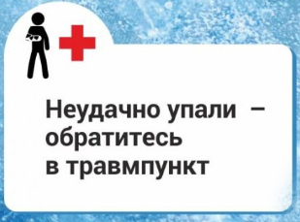
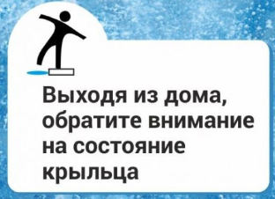
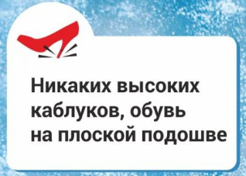
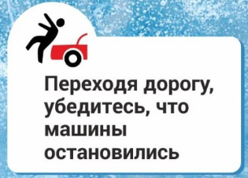
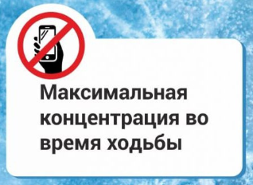
Как защитить себя от подений и травм в гололёд!

Slide 9
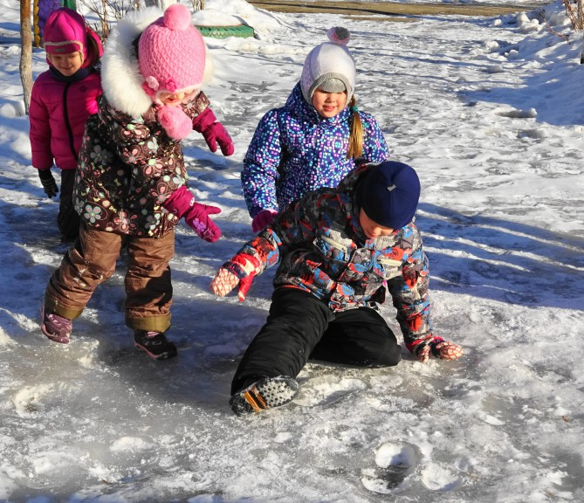
БУДЬТЕ ВНИМАТЕЛЬНЫ И ОСТОРОЖНЫ!
ТОНКИЙ ЛЁД ОПАСЕН!
Справа лёд и слева лёд — Гололёд, гололёд. Осторожнее, народ! Требует внимания лёд!

